Slide 1

BẢNG CHIA 5
Bài 44
Tiết 1: Khám phá
(trang 24)

Slide 2



Yêu cầu cần đạt
1
Biết cách lập bảng chia 5 từ bảng nhân 5; viết, đọc bảng chia 5.
2
Vận dụng bảng chia 5 vào tính nhẩm.
3
Giải bài toán thực tế liên quan đến các phép chia trong bảng chia 5.

Slide 3



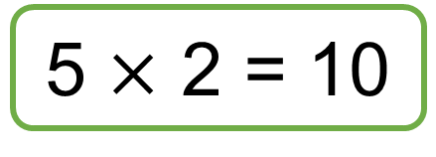
Mỗi đĩa có 5 quả cam,
2 đĩa có … quả cam.
10 quả cam chia vào các đĩa, mỗi đĩa 5 quả. Được 2 đĩa cam như vậy.
10
a)
…
2
5 $×$ 2 = 10
10 : 5 = 2

Slide 4
5 x 1 = 5
5
:
5
=
1
5 x 2 = 10
10
:
5
=
2
5 x 3 = 15
15
:
5
=
3
5 x 4 = 20
20
:
5
=
4
?
25
:
=
?
5 x 5 = 25
5
5
30
:
=
?
Nhận xét:
5 x 6 = 30
5
6
Số bị chia là tích của các phép nhân.
Số chia đều là số 5.
Thương là các số tự nhiên tăng dần từ 1 đến 10.
35
:
=
?
5 x 7 = 35
5
7
:
=
8
5 x 8 = 40
40
5
?
:
=
9
5 x 9 = 45
45
5
?
50
:
=
10
5 x 10 = 50
5
?

Slide 5

5 : 5 = 1
10 : 5 = 2
15 : 5 = 3
20 : 5 = 4
25 : 5 = 5
30 : 5 = 6
35 : 5 = 7
40 : 5 = 8
45 : 5 = 9
50 : 5 = 10

Slide 6
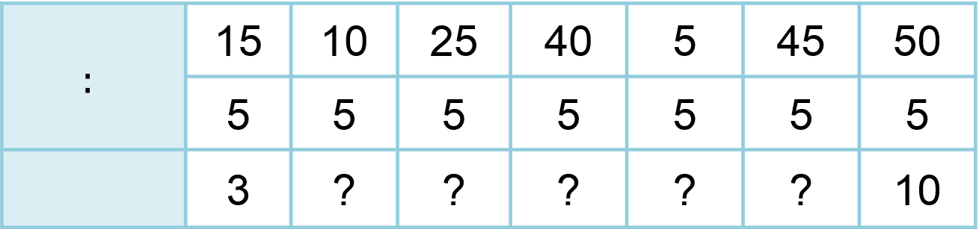
1
Số
?
2
5
8
1
9

Slide 7


3
Cửa hàng hoa có 40 bông hoa cúc. Cô bán hàng đã bó hoa cúc thành các bó, mỗi bó 5 bông. Hỏi có bao nhiêu bó hoa cúc?
Tóm tắt
5 bông : 1 bó
40 bông: … bó?
Bài giải
Có số bó hoa cúc là:
40 : 5 = 8 (bó)
Đáp số: 8 bó hoa cúc

Slide 8
Yêu cầu cần đạt
1
Biết cách lập bảng chia 5 từ bảng nhân 5; viết, đọc bảng chia 5.
2
Vận dụng bảng chia 5 vào tính nhẩm.
3
Giải bài toán thực tế liên quan đến các phép chia trong bảng chia 5.

Slide 9

TẠM BIỆT CÁC CON!

